Slide 1
كابوس السمنة
سند قاقيش,عودة دبابنة,تولين بوشة,سيف جميعان.

Slide 2
ما هو كابوس السمنة في المجتمع؟
السمنة مشكلة يعاني منها العديد من الافراد في المجتمع, فهي تعرف بزيادة الدهون عند الشخص الذي يعاني منها.
فهي مشكلة معقدة من ناحية صحية واجتماعية.

Slide 3
هل السمنة مشكلة نفسية؟
والآن لنتوجه بهذا السؤال للدكتور العظيم امجد الجميعان المتخصص في علم النفس وبين ان السمنة قد تؤثر على الصحة النفسية والجسدية.
وأضاف على ذلك أن السمنة يمكن أن تؤثر على الصحة النفسية، حيث يشعر الأشخاص الذين يعانون من السمنة بالإحباط والتوتر وقلة الثقة بالنفس.

Slide 4
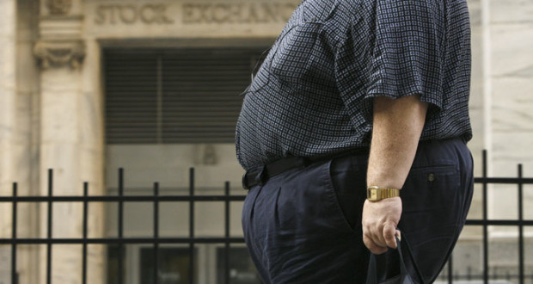
ما هي أسباب السمنة؟
على ما قالته اخصائية التغذيه دانة نفاع أن من أسباب السمنة هي:
الوجبات السريعة.
المشروبات الضارة.
قلة ممارسة الرياضة.
كسل الغدة الدرقية (عدم افراز مادة الثيروكسين).
الجينات.

Slide 5
ما هي عواقب السمنة على صحة الشخص؟
وأضافة لنا خبيرة التغذية أن للسمنة عواقب ومنها:
الضغط المرتفع.
السكري.
عدم القدرة على فعل أي نوع من النشاطات.
ارتفاع خطر الإصابة بالنوبات القلبية والسكتات الدماغية.
ارتفاع نسبة الإصابة بأنواع معينة من مرض السرطان.

Slide 6
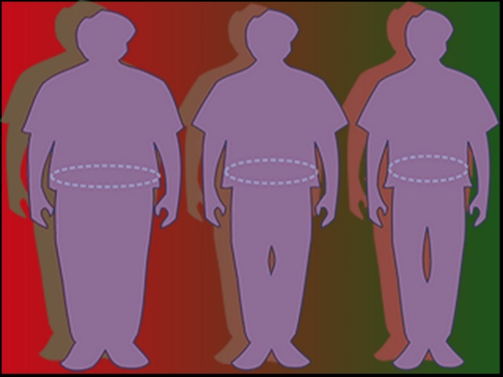
ما هي طرق التخلص من السمنة؟
وأخيرًا مع الدكتورة نسرين صلايطة التي وضحت لنا أن من الطرق للتخلص من السمنة هي اتباع نظام غذائي صحي ومتوازن، والابتعاد عن الأطعمة الغنية بالدهون والسكريات، وتناول الفواكه والخضروات والحبوب الكاملة بانتظام. كما ينصح بممارسة الرياضة بانتظام، والحرص على الحصول على قسط كاف من النوم، وتجنب التوتر والقلق.
يمكن أيضاً استشارة الطبيب للحصول على المشورة اللازمة والعلاج المناسب، إذا كانت السمنة شديدة.

Slide 7
المواقع المستخدمة
https://www.mayoclinic.org/ar/diseases-conditions/obesity/symptoms-causes/syc-20375742
https://www.who.int/ar/news-room/fact-sheets/detail/obesity-and-overweight
https://www.moh.gov.sa/awarenessplateform/ChronicDisease/Pages/Obesity.aspx

